Slide 1
인터넷DB 프로젝트
동아리 게시판

Slide 2
인터넷DB 프로젝트
동아리 게시판
김시완 윤원재 윤희창

Slide 3
Introduce ‘Our Project’ {
forlistener.html
workshop.css
[For PKNU Students]
동아리 관리 게시판
}
인터넷DB 프로젝트 – 동아리 게시판

Slide 4
Table Of ‘Contents’ {
01
02
03
forlistener.html
workshop.css
웹사이트 설명/배경지식
웹사이트 구성
웹사이트 구성 세부 요소
04
앞으로의 계획
}
인터넷DB 프로젝트 – 동아리 게시판

Slide 5
01 {
[웹사이트 설명/배경지식]
forlistener.html
workshop.css
네..? 뭘 만든다고요?
}
인터넷DB 프로젝트 – 동아리 게시판

Slide 6




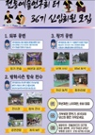

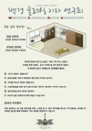




















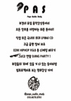







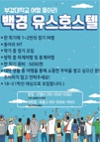















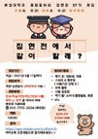

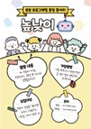

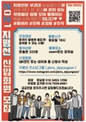







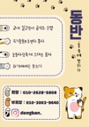
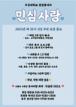




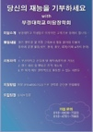

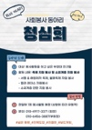


forlistener.html
workshop.css
01
웹사이트 설명/배경지식

Slide 7





































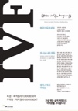













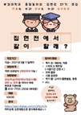

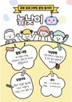









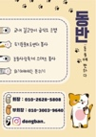
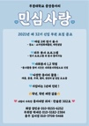




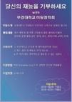

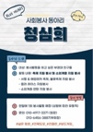


forlistener.html
workshop.css
01
웹사이트 설명/배경지식

Slide 8
Necessity; {
forlistener.html
workshop.css
관리의 편의성
동아리 회원에 대한 관리를 편하게 할 수 있다.
동아리 홍보 효과
외부인이 동아리 활동을 볼 수 있어 접근하기 쉬워진다.
자료 공유의 원할함
동아리 활동에 필요한 자료를 자료실에 보관해서 쉽게 열람할 수 있다.
}
01
웹사이트 설명/배경지식

Slide 9
02 {
[웹사이트 구성]
forlistener.html
workshop.css
사용자의 관점
}
인터넷DB 프로젝트 – 동아리 게시판

Slide 10
웹사이트 ‘구성요소’ {
forlistener.html
workshop.css
홈페이지
게시판
전체 홈페이지
: 웹사이트를 대표하는 화면
글, 사진 등 동아리 활동과 관련한 내용을 작성하는 페이지
자료실
마이페이지
동아리 관리 및 활동과 관련된 자료 보관 페이지
개인정보 및 개인과 관련된 정보를 볼 수 있는 페이지
}
02
웹사이트 구성

Slide 11
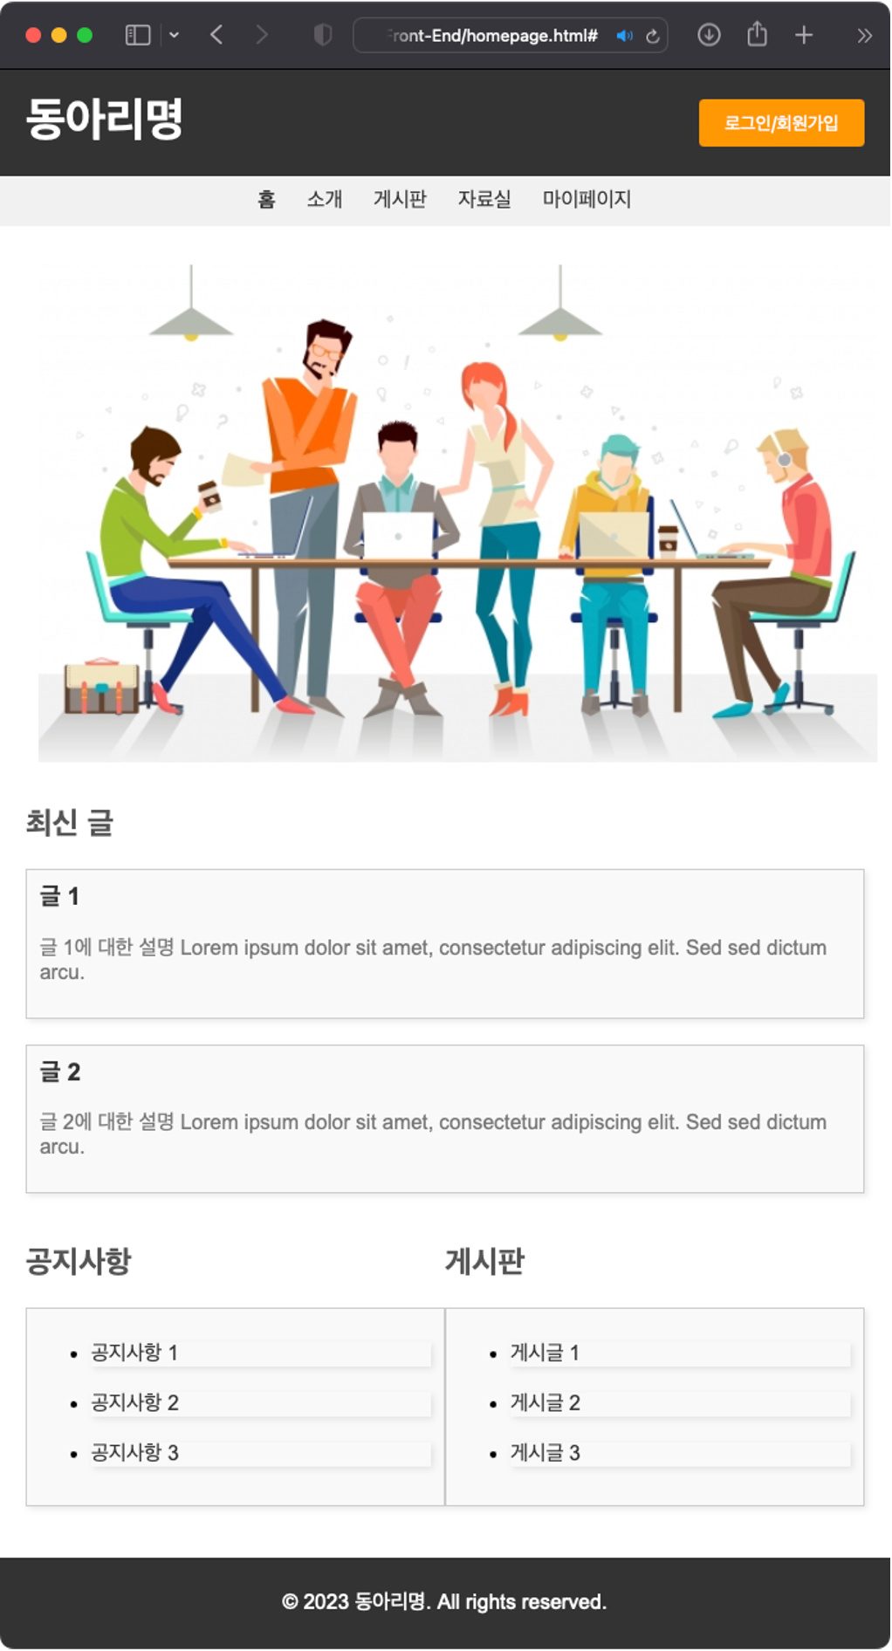
forlistener.html
workshop.css
02
웹사이트 구성

Slide 12
forlistener.html
workshop.css
02
웹사이트 구성

Slide 13
03 {
[웹사이트 구성 세부 요소]
forlistener.html
workshop.css
시스템의 관점
}
인터넷DB 프로젝트 – 동아리 게시판

Slide 14

깊게 { 들어가 봅시다;
}

Slide 15
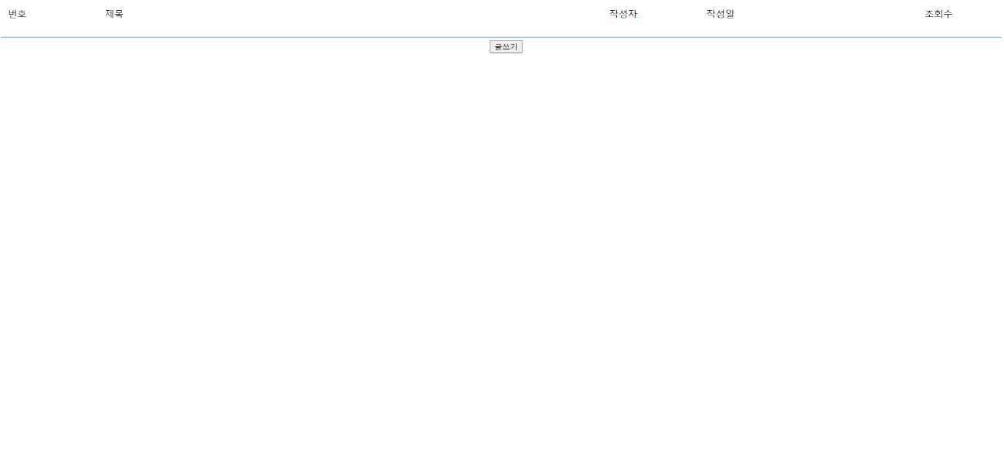
forlistener.html
workshop.css
게시판 업로드 기능
03
웹사이트 구성 세부 요소

Slide 16
forlistener.html
workshop.css
게시판 업로드 기능
03
웹사이트 구성 세부 요소

Slide 17
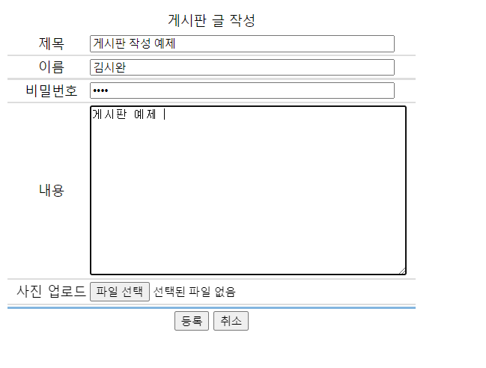
forlistener.html
workshop.css
게시판 업로드 기능
작성한 순서, 제목 작성자 , 작성일,
조회수 기능이 보이도록 게시판 기본틀을 구성
03
웹사이트 구성 세부 요소

Slide 18
forlistener.html
workshop.css
게시판 업로드 기능
글쓰기를 눌렀을 때
게시판을 작성할 수 있도록 함
03
웹사이트 구성 세부 요소

Slide 19
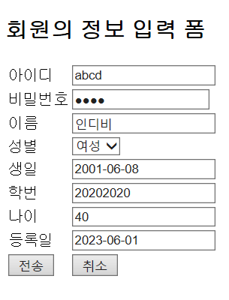
forlistener.html
workshop.css
회원가입 기능
게시판 업로드 기능
글쓰기를 눌렀을 때
게시판을 작성할 수 있도록 함
03
웹사이트 구성 세부 요소

Slide 20
forlistener.html
workshop.css
회원가입 기능
글쓰기를 눌렀을 때
게시판을 작성할 수 있도록 함
03
웹사이트 구성 세부 요소

Slide 21
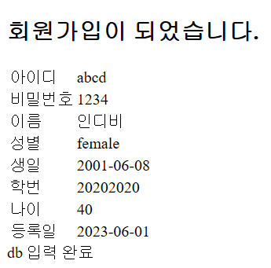
forlistener.html
workshop.css
회원가입 기능
회원가입 폼 작성
03
웹사이트 구성 세부 요소

Slide 22
forlistener.html
workshop.css
회원가입 기능
회원가입 폼 작성
03
웹사이트 구성 세부 요소

Slide 23
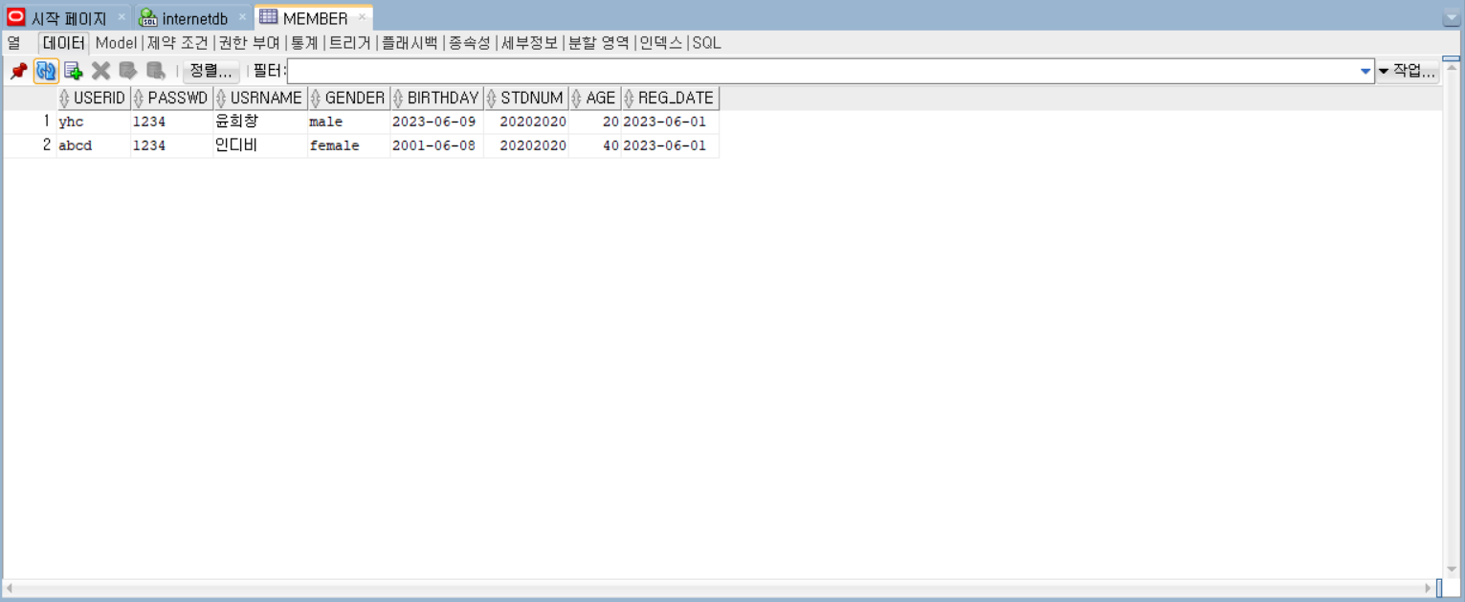
forlistener.html
workshop.css
회원가입 기능
데이터베이스 연동
03
웹사이트 구성 세부 요소

Slide 24
forlistener.html
workshop.css
회원가입 기능
데이터베이스 연동
03
웹사이트 구성 세부 요소

Slide 25
04 {
[앞으로의 계획]
forlistener.html
workshop.css
# TODO
}
인터넷DB 프로젝트 – 동아리 게시판

Slide 26
TODO {
forlistener.html
workshop.css
웹페이지 디자인
각 페이지 추가 및 UI 개선
기능 추가
로그인, 게시판 DAO, 게시글 검색 등
데이터베이스 권한제어
일반 회원과 관리자의 권한을 따로 부여
}
04
앞으로의 계획

Slide 27
THE END

